Slide 1
Кинематографический туризм

Slide 2
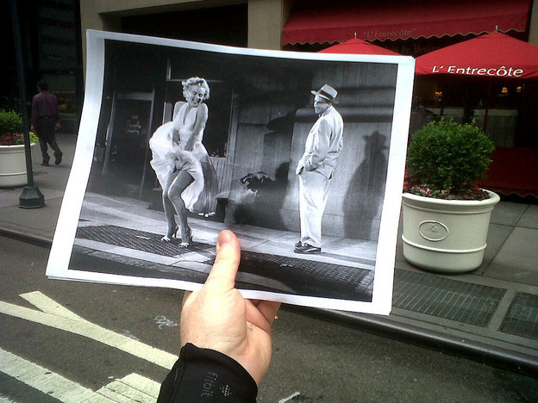
Особенности и преимущества:

Slide 3
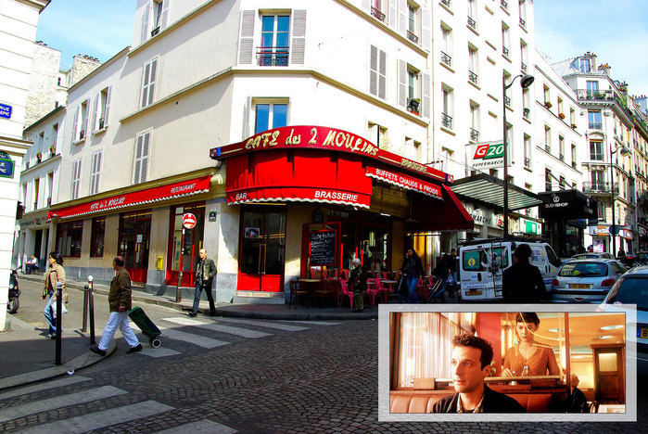
МЫ работаем для Вас
Маршрут составляется согласно Вашим предпочтениям.

Slide 4
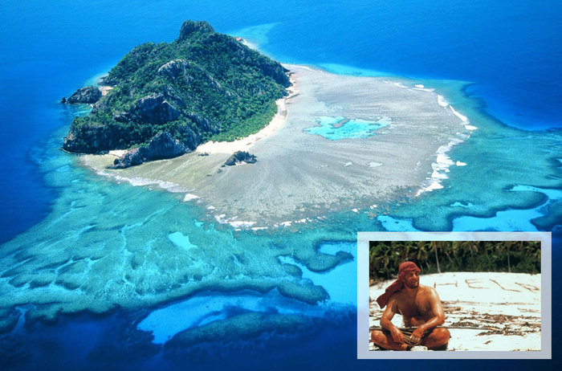
Мир с кинематографом
Только этот тур даёт Вам возможность посетить самые живописные уголки Земли, которые действительно принесут вам не только неповторимое эстетическое наслаждение, но и память на всю жизнь.

Slide 5
Интересная планета
Путешествие является не только увлекательным, но и познавательным

Slide 6
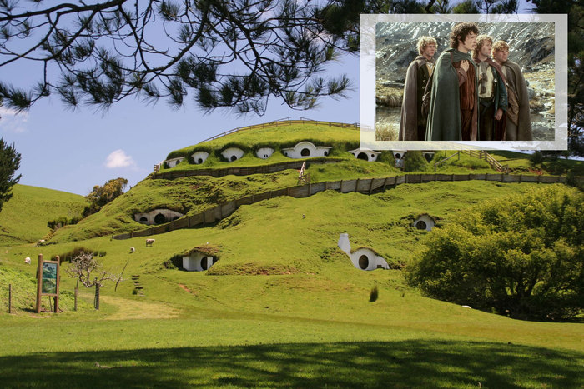
Вместе веселей!
Вы можете путешествовать группами по интересам, что сулит Вам большое количество новых знакомств.

Slide 7
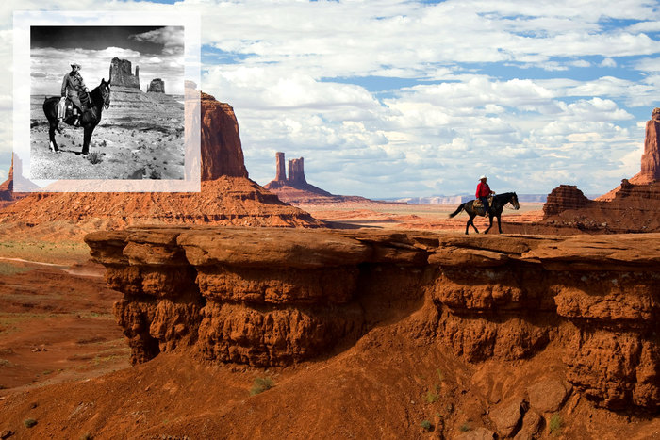
Отдых для всей семьи
В этом туре нет никаких ограничений по возрастным категориям, ведь кинематограф- бессмертен, а красота- доступна всем.

Slide 8
Самые популярные направления в кинематографическом туризме

